Slide 1
Programiranje
Multidimenzionalna polja

Slide 2
Multidimenzionalna polja
multidimenzionalna ili višedimenzionalna polja (2D, 3D, itd.) su polja u kojima svaki element jednog polja sadrži cijelo drugo polje.
npr. 2D polje je tablica množenja do 100, svaki redak od 1 do 10 ima 10 polja (stupaca) s brojevima od 1 do 10 gdje se spremaju umnošci brojeva od 1 do 10 po retku i stupcu (npr. 3 x 7, 6 x 2…)
takva polja deklariramo pomoću 2 ili više ograničenja veličine (dimenzije)
int polje[10][10];
Takvom polju pristupamo koristeći se indeksima za redak i stupac (ili za dimenziju – ovisno o tome koliko dimenzija polje ima)

Slide 3
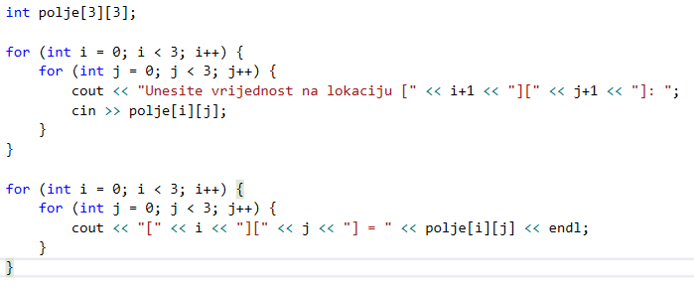
Multidimenzionalna polja

Slide 4
Zadaci
Napravite program koji će spremiti tablicu množenja u polje i ispisati ju u obliku tablice (koristite tab za razmak između pojedinih vrijednosti).
Napišite program koji će vrijednosti u prethodnoj tablici pomnožiti s 3 pa ih ispisati.
Napišite program koji će korisniku omogućavati unos elemenata u 3D tablicu. Ispis neka bude u obliku – Element[i][j][k] = x
Napišite program za unos 2D polja i popunite ga znakovima „O”. Nakon toga izmijenite i ispišite polje tako da na obje dijagonale budu znakovi „X” (nemojte ručno unositi „X”-ove).
Napišite program koji će omogućiti unos vrijednosti u multidimenzionalni vektor (2D, zatim 3D).

